Slide 1




CHÀO MỪNG QUÝ THẦY VỀ DỰ GIỜ
TIẾT ĐẠO ĐỨC LỚP 1

Slide 2
Khởi động
Em cùng các bạn hát bài “Cháu yêu bà”
Tác giả: Xuân Giao

Slide 3
Khởi động
Trong bài hát khi nào bà rất vui?
Tuần vừa qua, em đã làm được những việc gì đem lại niềm vui cho ông bà?

Slide 4

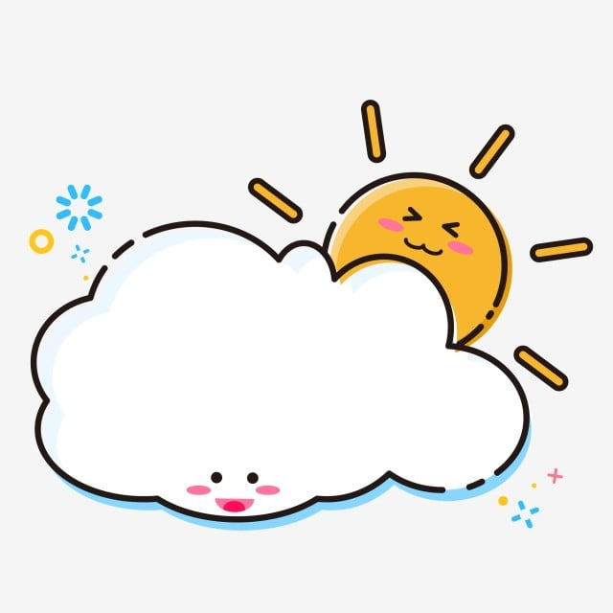
7
QUAN TÂM, CHĂM SÓC ÔNG BÀ

Slide 5
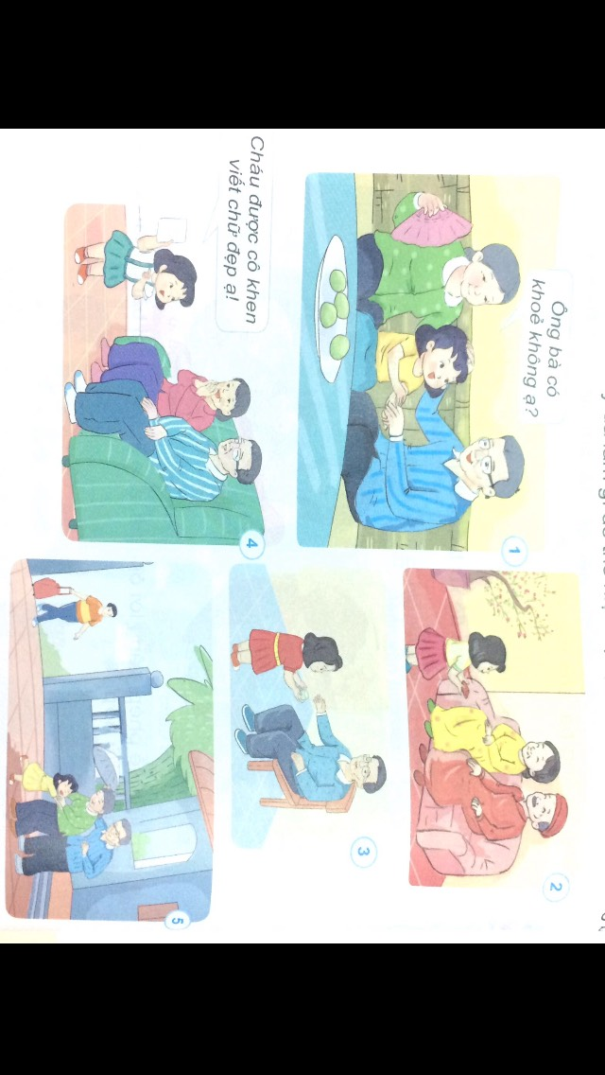
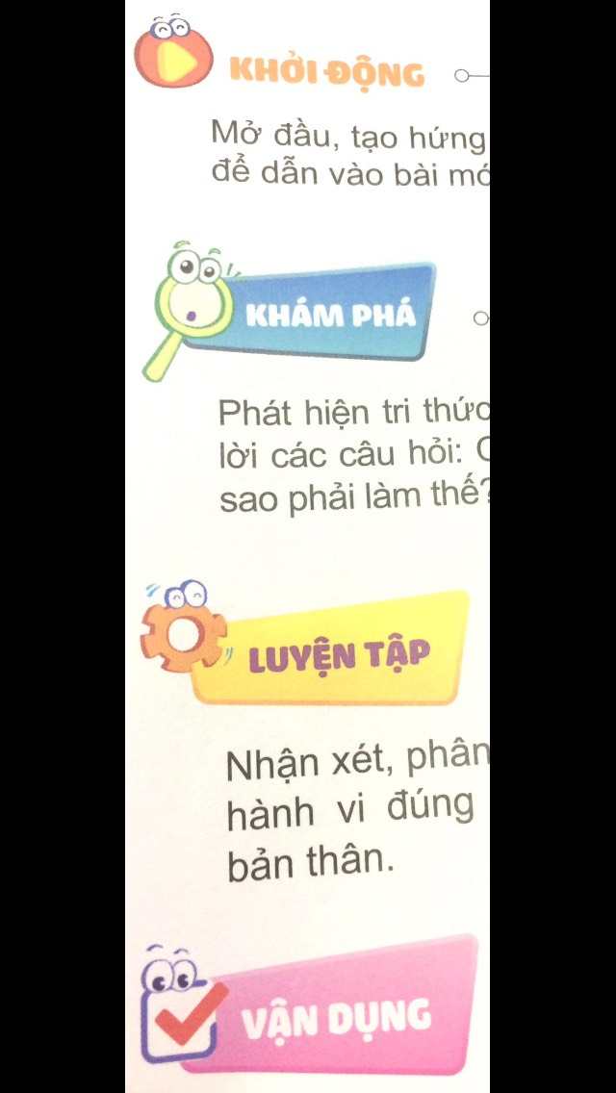
Bạn nhỏ dưới đây đã làm gì để thể hiện sự quan tâm, chăm sóc ông bà?

Slide 6
Ông bà có khỏe không ạ?
Bạn hỏi thăm sức khỏe của ông bà

Slide 7
Bạn đang chúc Tết ông bà khỏe mạnh, sống lâu

Slide 8
Bạn mời ông uống nước

Slide 9
Bạn nhỏ khoe ông bà vở tập viết được cô giáo khen viết đẹp

Slide 10
Bạn nhỏ cùng bố về quê thăm ông bà

Slide 11
Con đã quan tâm, chăm sóc ông bà bằng những việc làm nào?
Vì sao cần quan tâm, chăm sóc ông bà?
Kết luận: Ông bà đã lớn tuổi nên em cần quan tâm, chăm sóc bằng những việc làm vừa sức như hỏi thăm sức khỏe, chăm sóc ông bà, chia sẻ niềm vui, nói những lời yêu thương với ông bà.

Slide 12
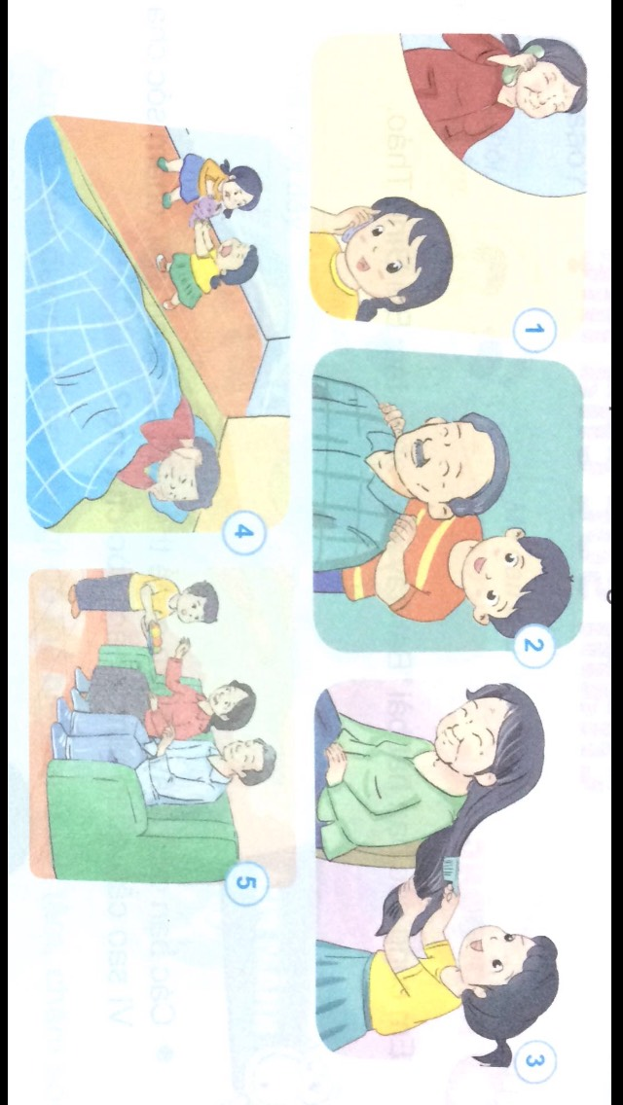
Việc nào nên làm? Việc nào không nên làm? Vì sao?

Slide 13
Bạn gọi điện thoại
hỏi thăm sức khỏe của bà

Slide 14
Bạn bóp vai cho ông

Slide 15
Bạn chải tóc cho bà

Slide 16
Bà bị ốm, hai chị em không hỏi thăm lại cãi nhau ầm ĩ làm cho bà mệt hơn

Slide 17
Bạn bê đĩa hoa quả, lễ phép mời ông bà

Slide 18
Ở nhà các con đã làm những việc gì để thể hiện sự quan tâm, chăm sóc ông bà?
Kết luận: Thường xuyên hỏi thăm sức khỏe, bóp vai cho ông, chải tóc cho bà, lễ phép mời ông bà ăn hoa quả,…là thể hiện sự quan tâm, chăm sóc ông bà. Hành vi hai chị em cãi nhau ầm ĩ bên giường bà khi bà ốm là biểu hiện của sự thờ ơ, chưa quan tâm đến ông bà.

Slide 19
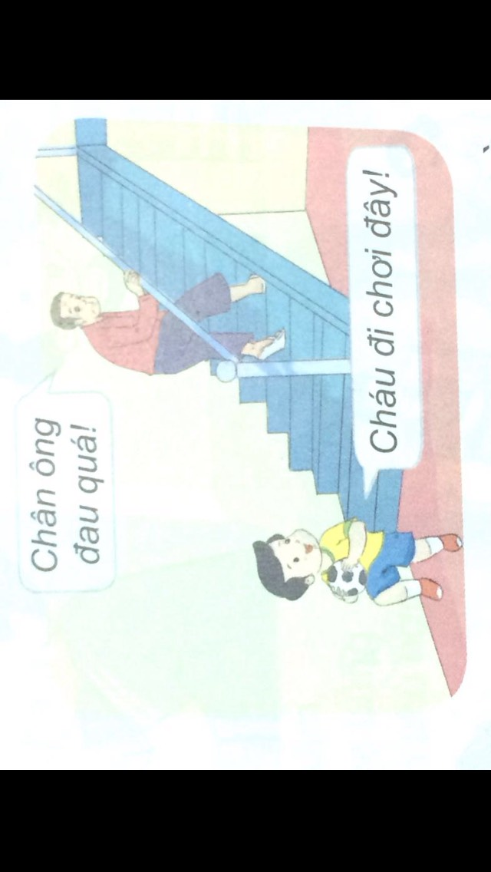
Em có lời khuyên gì dành cho bạn?
Em nên hỏi han, quan tâm, dìu ông lên cầu thang, không nên vô tâm bỏ đi chơi như vậy.

Slide 20
Xử lí tình huống

Slide 21
Em thể hiện sự quan tâm, chăm sóc ông bà bằng những việc làm vừa sức, phù hợp với lứa tuổi.

Slide 22
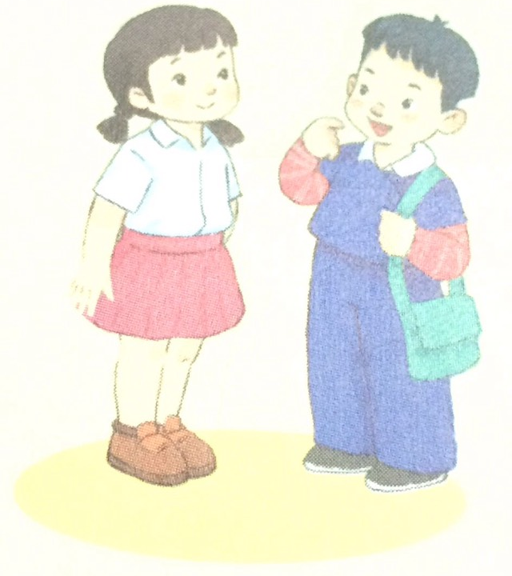
Thông điệp
Quan tâm, chăm sóc ông bà
Biết ơn, hiếu thảo – em là cháu ngoan.

